Slide 1
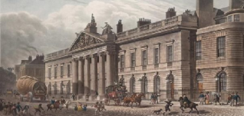
第二单元：官员的选拔与管理
第 6 课
西方的文官制度
西方文官制度出现的背景
西方文官制度的建立
西方文官制的特点和影响

Slide 2
一、教学目标与核心素养
【唯物史观】 | 探究西方文官制度的历史作用，学会辩证地、一分为二地看待历史问题，培养学生用历史唯物主义和辩证唯物主义分析历史问题的能力。
【时空观念】 | 认识西方的文官制度所处的特定时空环境，抓住其特定时空背景和阶段特征
【史料实证】 | 学习西方文官制度出现的背景，探究工业革命与文官制度建立的关系，提高学生探究分析历史问题的能力。
【历史解释】 | 梳理西方文官制度建立的过程，理解西方文官制度的特点，培养有效解读材料、自主分析归纳知识的能力。
【家国情怀】 | 让学生了解西方近代文官制度的渊源关系，增强制度自信、文化自信，认识制度文明的世界性和时代性。

Slide 3
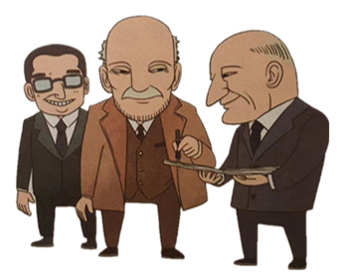
时空坐标
西方古代至近代官员选拔制度的演变
庄园时代
王权时代
议会时代
5——13世纪
14——17世纪
光荣革命
17——18世纪——19世纪后
工业革命
无专任官员
恩赐官职制
个人赡徇制
政党分肥制
近代文官制

Slide 4
概念阐释
文 官
也称公务员、事务官，一般是指经过公开考试被政府择优录用，在中央及地方行政机构中长期固定地担任文职工作并具有一定等级的工作人员。
文官制度：
又称公务员制度 ，就是由国家法律或法令规定的各级文官的分类、考试、录用、考核、奖惩、传递、培训、晋升、调动、解 职、退休、保障等一系列规章制度和管理制度 。
【思考】西方的议员、内阁大臣是文官么？
不是！
他们是政客！
民选产生；
掌握决策；
更迭频繁。
考试产生；
负责执行；
职务常任。
19世纪中后期，英国首先建立了文官制度。
政客
文官
Notes:
*

Slide 5
一、西方文官制度出现的背景
中古时期：赐官制（恩赐制）——西欧职业文官制度的萌芽
背景：国王权力的扩大，需要处理的事务越来越多。
官员任用方式：国王往往挑选自己的亲信处理这些事务，并赐予他们官职。官员只为国王和权贵服务，类似于仆从。
特点：随意性、缺乏制度化、私人化等
材料：由于“恩赐制”的影响，英国文官系统相当紊乱……多年来，文官管理缺少统一有效的管理监督，升迁、使用、奖惩和任免缺少常规章法，人员调配不当，工作时间长短不一。有的部门每日仅工作5-6小时，众人懒散，浮游度日。
——阎照祥《英国政治制度史》

Slide 6
一、西方文官制度出现的背景
中古时期：赐官制（恩赐制）——西欧职业文官制度的萌芽
资本主义制度确立时期：“个人赡徇制”和“政党分肥制”
个人赡徇制：资本主义制度建立后，少数人或集团掌握官员的任免权，将官职作为礼品或商品私相授受，导致营私舞弊、卖官鬻爵等政治乱象频发。
政党分肥制：执政党和政府官员瓜分国家权力，大批政府官员随执政党进退，容易造成腐败现象，严重影响政府工作的连续性和稳定性，降低了行政效率。
材料1：每个不同党派的总统上台后，对只要在竞选中为本党出过力出过钱的人，不问才能如何，都要安排一官半职。这些追求者，多数无一技之长，对政府赋予的职责不感兴趣，其中不乏既无才又缺德之辈。
——张兹暑《美国政党分肥制述略》
材料2：1841年，哈里森当选美国总统，一个月后便因忙于职位分配劳累而死；1861年，林肯当选总统，分官使他精疲力尽，他形容说“如果前院起火，我都无法去救”。1881年，因分官不均，导致加菲尔德总统被刺杀。——《西方文官制度》

Slide 7
知识拓展
“政党分肥制”
到了19世纪初期,英国基本形成了两党制。在选举中获胜的执政党都把政府的官职作为战利品，酬劳对该党有功和对选举胜利作出贡献的人，而对其政治，经济文化水平，工作能力等考虑不多，甚至根本不加考虑。公开的进行“肥缺分赃”公开宣称：“在政治上就像在爱情和战场上一样的公平，肥缺归胜利者所有。”这也是“政党分肥制”名称的来源。
18世纪中叶英国议会下院开会时，执政党和反对党各坐一侧
变化：在选官标准上由忠于政党取代忠于个人

Slide 8
一、西方文官制度出现的背景
中古时期
资本主义初期
庄园时代
王权时代
议会时代
5-13世纪
14-17世纪
18世纪后
17-18世纪
无专门
政府官员
恩赐官爵制
政党分肥制
个人赡徇制
庄园是基本治理单位，管理主要依靠教士和封建领主，封建主直接统治人民。
民族国家兴起，国王任命亲信担任政府官员，西方文官制度的萌芽。
重要官员由议会任免，一般官员由国王和贵族控制的枢密院任免
资产阶级政党制度日益成熟，执政党把政府职位分配给党内同僚
瓜分国家权力，影响工作的连续性和稳定性，降低行政效率。
1、历史：传统选官制度存在弊端，阻碍社会发展。
随意性，缺乏制度化、
为个人服务私人化
营私舞弊、卖官鬻爵等政治乱象

Slide 9
一、西方文官制度出现的背景
1、历史因素：西方传统选官制度的弊端（腐败低效、政局动荡）
2、经济因素：工业革命推动了文官制度的确立
（1）行政需求：资本主义国家的生产水平大大提高，国家管理职能急剧扩展，亟须建立能迅速处理日常事务的职业官僚体系。
（2）思想变化：随着教育程度的提高，人们要求平等参与政府工作的愿望日益强烈，向社会开放政府公职、改革官员录用制度以建立廉洁高效政府的呼声日益高涨。
材料：工业革命带来的生产力水平的大提高导致政府管理职能的膨胀，政府面临着许多新课题：除了维护社会治安、国防、财政、税收等传统事务，还要担负起经济、文化、科技等新的社会事务的管理，以发挥政权的杠杆作用。经济基础的变化必然要求上层建筑做出调整。工业资产阶级经济实力的猛增使其政治要求增加。他们要求参与行政管理，要求清除旧制度的弊端，要求社会公职向社会开放，要求机会平等、自由竞争，建立一个廉洁而高效的政府，更大程度地维护他们的既得利益。从政治上促进英国经济的发展，提高国民生活水平。 ——鲍红信《英国近代文官制度的建立》

Slide 10
一、西方文官制度出现的背景
1.历史因素：西方传统选官制度的弊端（腐败低效、政局动荡）
中古时期：恩赐官职制：
官员只为国王和权贵服务，类似奴仆。
官职私相授受
资本主义制度建立初：
政治乱象频发
内阁制和政党政治形成后：
“政党分肥制”
腐败泛滥；降低效率。
2.经济因素：工业革命的推动（根本原因）
3.思想因素：启蒙思想的影响和教育程度
的提高
要求平等参与政府工作的愿望日益强烈
4.外部因素：中国古代科举制的影响
1983年美国联邦人事总署署长艾伦•坎贝尔教授来华讲学时曾说：“当我接受联合国的邀请来中国讲授文官制度的时候，我深感惊讶。因为在我们西方所有的政治学教科书中,当谈及文官制度时,都把它的创始者归于中国。”

Slide 11
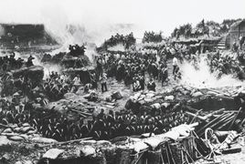
一、西方文官制度出现的背景
5.直接：克里米亚战争暴露政府诸多问题，国人不满。
克里米亚战争是1853年至1856年间在欧洲爆发的一场战争，是俄罗斯与英国、法国为争夺小亚细亚地区权利而开战，战场在黑海沿岸的克里米亚半岛。
材料：不料一场多国战争成了文官制度改革的催化剂。这时，俄罗斯抢夺奥斯曼帝国“遗产”的战争已有一年，英国为控制地中海和加强在东方的殖民统治，正式对俄国宣战，参加克里米亚战争。战争使政府问题暴露无遗……呼吁建立廉洁高效的文官制度。
——阎照祥 《英国史》

Slide 12
一、西方文官制度出现的背景
1.历史因素：西方传统选官制度的弊端
（1）5-13世纪：无专门官员
（2）14-16世纪：恩赐官职制
唯物史观：
经 济 基 础 决 定 上 层 建 筑
（3）17-18世纪：个人赡徇制
（4）18世纪后期：政党分肥制
2.经济因素（根源）：工业革命的推动
3.思想因素：启蒙思想的影响
4.外部因素：中国科举制提供了借鉴
5.催化剂：克里米亚战争
西方文官制度是随着资本主义政治、经济不断发展而逐步建立和发展起来的，是工业社会发展到一定阶段的产物。任何制度的产生都是一定时代的产物。

Slide 13
二、西方文官制度的建立
1、英国文官制度的确立
（1）18世纪初：除大臣外，其他官员不得当选下议院议员（初现限制王权任免官吏）
（2）19世纪初：设立常务次官，将官员分为政务官和事务官两类（两官分途）
政务官：包括大臣和政务次官或政务秘书，他们与内阁共进退。退。
两官分途
事务官：即文官，包括常务次官直至以下的一般政府工作人员，负责具体事务，不受党派影响，长期任职。
作用：实现了政治和管理的分离，既维持了代议制下政党轮流执政的特点，又保证了政府工作的稳定性和持续性……

Slide 14
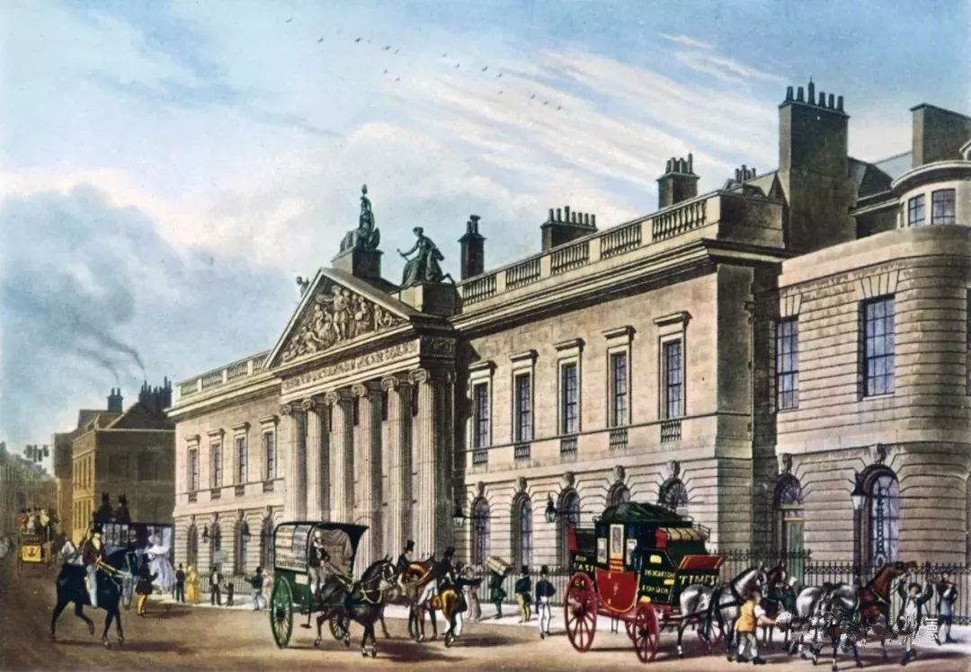
二、西方文官制度的建立
1、英国文官制度的确立
（1）18世纪初：除大臣外，其他官员不得当选下议院议员（初现限制王权任免官吏）
（2）19世纪初：设立常务次官，将官员分为政务官和事务官两类（两官分途）
（3）1853年（形式探索）：英国东印度公司在职员运用方面采用了书面考试录用的方法，不久，英国政府也采用书面考试的办法录用文官。（书面考试制度）
书面考试在英国的出现
1702年，英国剑桥大学首次使用试卷对学生进行考试。后来，牛津大学也开始实行书面考试。1853年，英国东印度公司在职员任用方面采用了书面考试录用的方法。不久，英国政府也采用书面考试的办法录用文官。
剑桥大学
东印度公司

Slide 15
二、西方文官制度的建立
1、英国文官制度的确立
（1）18世纪初：除大臣外，其他官员不得当选下议院议员（初现限制王权任免官吏）
（2）19世纪初：设立常务次官，将官员分为政务官和事务官两类（两官分途）
（3）1853年：英国东印度公司在职员运用方面采用了书面考试录用的方法，不久，英国政府也采用书面考试的办法录用文官（形式探索—— 书面考试制度）
（4）1855年：接受《关于建立常任文官制度的报告》建议，建立不受党派干涉的文官委员会，对被推荐的候选文官进行考试。
（5）1870年：规定多数重要文官职位必须通过公开竞争考试择优录用，文官委员会有权独立决定文官的基本录用条件，文官制度最终确立。（最终确立）

Slide 16
文官制度为什么首先在英国出现？
（1）18世纪初：初现
限制王权任免官吏
（2）19世纪初：两官分途
（3）1855年：文官委员会；书面考试制度
（4）1870年：最终确立
（1）经济：
（2）政治 ：
（3）思想：
（4）历史传统：书面考试在英国较早出现。
（5）催化剂：克里米亚战争暴露政府诸多问题。
（6）外部：科举制的影响
工业革命在英国最早开展和完成，工业革命推动了文官制度的建立。
经过17世纪资产阶级革命，英国较早建立起民主制度。
启蒙运动兴起于英国，启蒙思想传播。

Slide 17
二、西方文官制度的建立
2、文官制度的推广
政党分肥制：1881年，因分官不均，新任总统加菲尔德被刺杀。
文官制度：1883年，美国国会通过由议员彭德尔顿提出的文官制度改革法案（史称《彭德尔顿法》），建立了美国的文官制度。
1946年，法国颁布了统一的公务员法，开始将文官的管理纳入法治化轨道。
1947年，日本通过了《国家公务员法》，其主要内容有文官实行公开考试，择优录取，实行功绩制等。
1949年，联邦德国制定了《德意志联邦共和国基本法》，对帝国官制进行了一系列改革，1950年又颁布了《德意志联邦共和国公务员法》，形成比较完整的现代文官制度。

Slide 18
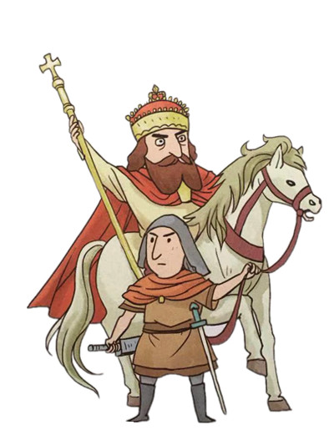
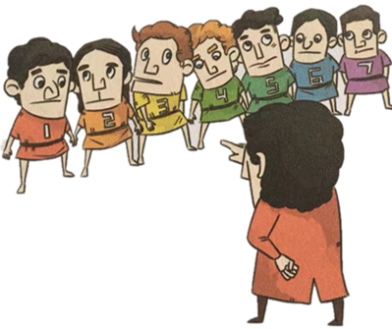
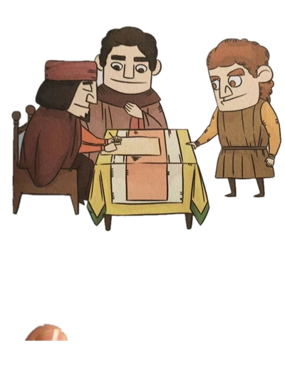
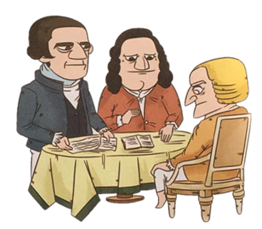
演变趋势：从忠于个人到忠于政党；从贵族化渐趋平民化
5-13世纪
（中世纪）
17-18世纪
1870年
个人赡徇制
无专门官员
重要官员由议会任免，一般官员由国王和贵族控制的枢密院任免
文官制度
庄园是基本治理单位，封建主直接统治人民
（庄园法庭）
19世纪后
重要职位需公开竞争考试择优录用，文官制度最终确立（英）
14-17世纪
政党分肥制
赐官制度
资产阶级政党制度日益成熟，执政党把政府职位分配给党内同僚
民族国家兴起，国王任命亲信担任政府官员，西方文官制度的萌芽

Slide 19
三、西方文官制度的特点和影响
材料1：各种录用考试都要以公告通知公开进行，公告必须写明招考的职务、责任、待遇、资格、 考试科目及时间地点，成绩张榜公布，并通知本人；所有公民不因民族、种族、性别、家庭出身、政治面貌、宗教信仰、婚姻状况等而受歧视，主要以“品行”和“考试成绩”作为衡量标准；文官的录用主要是按考试成绩，并参考个人资历、学历、品德和健康状况来鉴别优劣 , 择优录用。
—姚琦《略论西方主要国家文官考试制度 》
特征一：公开考试和择优录用
材料2：
5.任何公务人员不因此而承担向政治基金会捐款的义务，也不因此承担提供政治服务的义务。他们不因拒绝上述捐献和服务而受到歧视。
6.任何公务人员都没有权利利用职权或个人影响去强迫别人或别的团体采取政治行动。
—《美国文官法》（1883年1月）
特征二：政治中立和工作隐名

Slide 20
三、西方文官制度的特点和影响
材料3： 《彭德尔顿法》……划入职业文官行列的行政官员不再是由总统或是部门长官任命，也不再与政治家的选举或任命共进退,而是终身任职。
— Pendleton Act of 1883[R].Basic Documents of American Public Administration: 1776-1950 [M].
材料4: 成绩突出的公共服务人员可以得到晋升，能够胜任工作的人员，可以得到最高奖励，以此鼓励公共服务人员勤勉的工作态度和进取心。
—《关于建立常任文官制度的报告》
特征三：职务常任和论功晋升
材料5： 文官一经录用，就实行“无过失不受免职处分”的规定。并依法享受较优厚的工资福利和退休金待遇。
特征四：官纪严明，待遇优厚

Slide 21
三、西方文官制度的特点
特征一：公开考试和择优录用
1、特点
特征二：政治中立和工作隐名
特征三：职务常任和论功晋升
特征四：官纪严明，待遇优厚
2、影响
①规范了西方国家政府行政部门事务官的选用和管理，
实现了政治和管理的分离。
②有利于政府工作的稳定性和持续性，促进了国家治理水平的提高。
积极
①容易滋生官僚习气和僵化现象。
②文官人数急剧膨胀，大大增加了国家财政负担。
③文官层次越来越多，工作项目层层报批，推诿扯皮，出现争权夺利现象，
影响了政府的工作效率。
弊端
本质：维护资产阶级利益的工具

Slide 22
合作探究：西方的文官制度在哪些方面借鉴了科举制度。
（1）考试的某些原则：
科举制倡导的“公开竞争”“多级考试”“择优录用”等原则与西方资本主义国家倡导的“自由”“平等”等观念不谋而合，西方各国的文官制度几乎都规定了政府官员须经公开竞考，择优录用。
（2）考绩奖惩制度：
科举制度实行严格的官吏考核制度，对官员的政绩加以考核，并将其与职位的晋升挂钩，现代西方各国普遍实行的功绩制即借鉴了这一原则。
（3）考试科目与报考标准：
西方各国的文官制度和科举制度一样 基本都规定了统一的考试科目，有着严格的报考标准。

Slide 23
探究比较：西方文官制度与中国古代科举制的异同点
项目 | 西方文官制度 | 科举制
产生
权力情况
思想来源
考试内容
相同点
产生于近代民主社会
产生于封建专制社会
资本主义经济发展的产物
封建小农经济的产物
不受国王、内阁控制
受国家最高统治者直接干预
受启蒙思想影响
受儒家思想影响
考试内容综合多样
考试内容趋于单一
①公开公平竞争、择优录取（特点）；
②国家重视，有严格法律保障（特点）；
③利于国家发展、社会稳定（影响）；
中国科举制体现的“机会均等”原则为西方文官制度提供借鉴

Slide 24
课堂总结
1.历史：传统选官制度的弊端；
2.经济：工业革命的推动
3.政治：工业资产阶级要求参与政治管理；
4.思想文化：启蒙思想的影响；
5.直接：克里米亚战争；
6.外因：借鉴中国科举制；
7.社会：教育程度的提高。
文官制度背景
西方的文官制度
1、英国文官制度的建立
2、文官制度的扩展
文官制度建立
公开考试，择优录用
政治中立和工作隐名
职务常任和论功晋升
特点
文官制度的特点和影响
积极
局限
影响

Slide 25
思考：西方文官道路的发展确立带给我们哪些启示呢？
①人才是国家宝贵财富，要重视人才培养，公平公正地选拔高素质人才
②切实加强对公务员的监督考核，打造廉洁高效政府
③坚定文化自信，传承中华优秀传统文化
④任何制度构建都不能一劳永逸，必须立足国情、善于学习、与时俱进，不断革新完善

Slide 26
对点训练
1、19世纪50年代，英国已经完成工业革命，资本主义生产力的飞速发展对政府职能提出了更多新的要求，也加大了政府工作量，这使得政府工作变得更加复杂、专业，需要更多的专业人员管理这些新老产业。这表明（ ）
A．文官制度推动了英国经济发展
B．英国官员选用制度存在弊端
C．经济发展催生英国文官制度
D．官僚队伍膨胀降低了行政效率
1.C【详解】：据材料“英国已经完成工业革命，资本主义生产力的飞速发展对政府职能提出了更多新的要求，也加大了政府工作量……”，并结合所学知识可知随着英国工业革命的开展，社会转型，政府职能需要作出改变，相应的文官制度也需要逐步建立起来，因此文官制度的形成与工业革命的开展有关，C项正确；材料没有体现文官制度的影响，排除A项；材料反映的是文官制度建立的背景，而不是选官制度的弊端，排除B项；材料并未提及官僚队伍膨胀，排除D项。故选C项。

Slide 27
2：1881年7月2日,美国总统加菲尔德被没有获得满意官职的党内支持者暗杀。副总统阿瑟就任美国总统。为避免同样的问题再次发生,阿瑟总统的改革措施是( )
A.加强对总统的安保工作 B.禁止任命本党人员担任要职
C.废除黑人奴隶制 D.实施量才录用的文官制度
1.D【详解】加菲尔德被刺杀身亡的主要原因不是当时的安保措施不得力,而是“政党分肥制”的弊端,解决该问题的办法是实行文官制度,稳定公务员队伍,A项错误,D项正确。B、C两项与题意不符。

Slide 28
3. 18世纪，欧美内阁制、政党制形成以后，执政党把官职分给党内同僚，一旦内阁重组或执政党更换，就需更换几乎所有的政府官僚。由于政党更迭频繁，这就导致政府官僚频繁更换，政府腐败泛滥。这说明，欧美国家( )
A.资本主义民主遇到瓶颈 B.实行多党制不合实际
C.急需进行官员制度改革 D.具备了社会主义革命的条件
3.C【详解】：根据材料可知因为政党更迭，需要大量更换官僚，政府腐败，所以面对这种情况急需要对官员制度进行改革，故选C项；材料与资本主义民主无关，排除A项；多党制符合实际，但在官员选任上有不足，排除B项；材料与社会主义革命无关，排除D项。故选C项。

Slide 29
4.有学者指出，在西方多党选举制度下，由于不同政党的存在，整个国家的政治人才被政党切割成几个部分，并随政党共进退。一党获胜，哪怕原来的政务官再有能力，也需统统大换血。这揭示出西方政党政治( )
A.导致了政治人才的匮乏 B.实现了政治理念的多元化
C.影响了国家治理的质量 D.扩大了政治人才的空间
4.C【详解】：A.材料体现的是多党制度下政党对政治人才的争夺和政治人才的闲置,而不是政治人才缺乏。B.多党制下,不同党派秉承不同的政治理念,体现出政治理念的多元性,材料主旨不符。C.材料显示西方多党制,选举造成政治人才政党化和闲置,这不利于政治人才的整合和作用的发挥,影响到国家治理的质量。D.不同政党的政治人才随政党共进退,非政党政治人才无法参与国家管理,缩小了政治人才的空间。

Slide 30
5：1883年,美国国会通过了《美国文官法》。根据这个法案,美国政府形成了“两官分途”,政府官员分为具有党派立场的政治官员和不受党派力量控制的中立事务性官员,后者在美国政府中所占比例一开始只占10%,1930年占80%,1970年达到85%,此后一直在85%上下徘徊。美国政府“两官分途”的形成( )
A.削弱了精英政治的影响 B.缓和了两党之间的矛盾冲突
C.保证了公共行政的稳定性 D.加强了联邦政府的行政权力
5.C【详解】：根据题干材料“政府官员分为具有党派立场的政治官员和不受党派力量控制的中立事务性官员……此后一直在85%上下徘徊”并结合所学知识,可知随着两党制的发展与政府事务的复杂,美国采用常任文官制,确保在两党竞选中,国家事务能够正常运行,故选C项;文官制度提高了政府管理的水平,巩固了统治,而非削弱精英政治的影响,排除A项;文官制度下,文官不参与两党之间的竞选,排除B项;题干材料强调的是文官制度确保公共行政稳定进行,而非强调加强联邦政府的行政权力,排除D项。

Slide 31
6、1883年，美国出台的《彭德尔顿法》规定文官须经考试择优录取，总统也不得因为文官拒绝从事政党活动而对其免职。1897年麦克金莱总统发布命令，规定凡经考试录用的文官被免职，有权见到书面理由，并可对此进行辩解，否则不能被撤换。这些举措（ ）
A．保障政府官员清正廉洁 B．有利于政府工作的稳定
C．降低了政府的办事效率 D．扩大了政府文官的职权
6.B【详解】：据本题设问词可知是影响题。据本题时间信息可知准确时空：1883年、1897年。据题干可知主要结论：19世纪后期美国建立文官制度，保障文官的中立性，不受党派活动的影响和文官的合法权益，从而有利于政府工作的稳定，B项正确；材料是保障文官的中立性，而不是保障政府官员的清正廉洁、没有扩大文官的职权，排除A、D项；材料是保障文官的中立性，与工作效率无关，排除C项。故选B项。

Slide 32
7、自20世纪80年代初到1987年，英国白金汉宫中的40位常任次官和135位副常任次官，多数由首相撒切尔夫人与其大臣根据他们的政治倾向任命的。这表明，当时英国（ ）
A．政府背离了文官政治中立原则 B．国家垄断资本主义出现新变化
C．行政部门实现了官员选用分离 D．文官制度受到科技革命的冲击
7.A【详解】根据所学可知，西方文官制度的特点主要有考试录用、常任、政治中立。材料反映20世纪80年代英国白金汉宫的文官多数由首相及其大臣根据他们的政治倾向任命，说明了英国政府背离了文官政治中立原则，A项正确；材料反映英国文官政治的发展情况，与国家垄断资本主义无关，排除B项；材料反映英国政府背离了文官政治中立原则，未涉及官员选用分离，排除C项；材料反映英国政府背离了文官政治中立原则，与科技革命无关，排除D项。故选A项。

